Slide 1
Geschichten Werkstatt
Im Zentrum Kirchlicher Dienste

Slide 2
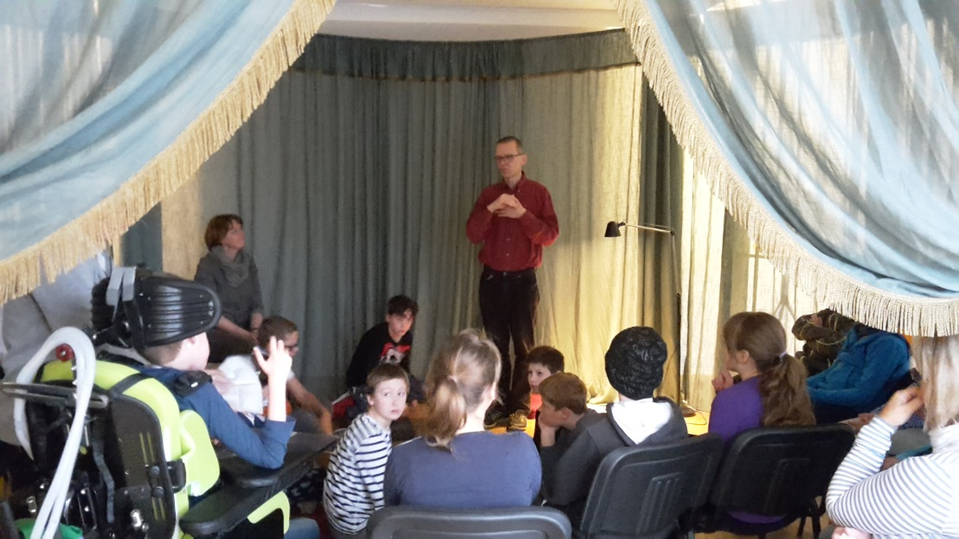
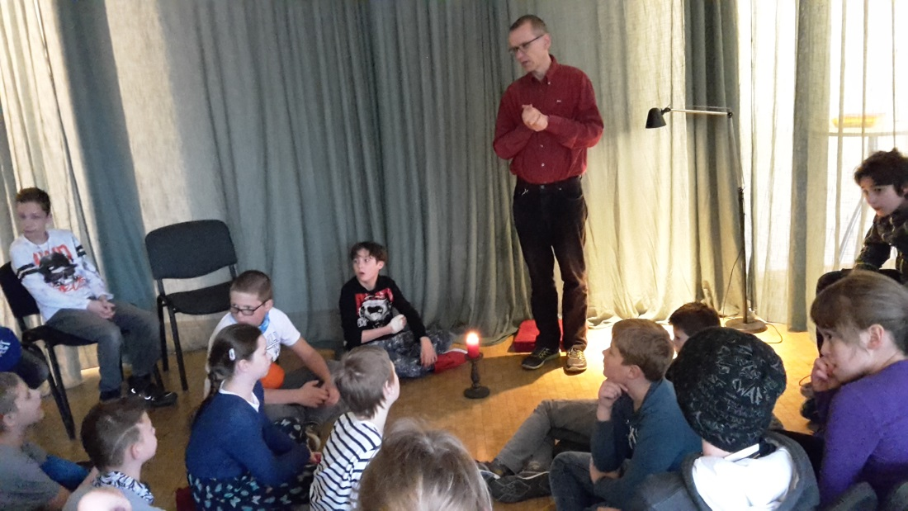
Ein Märchen wird erzählt…

Slide 3
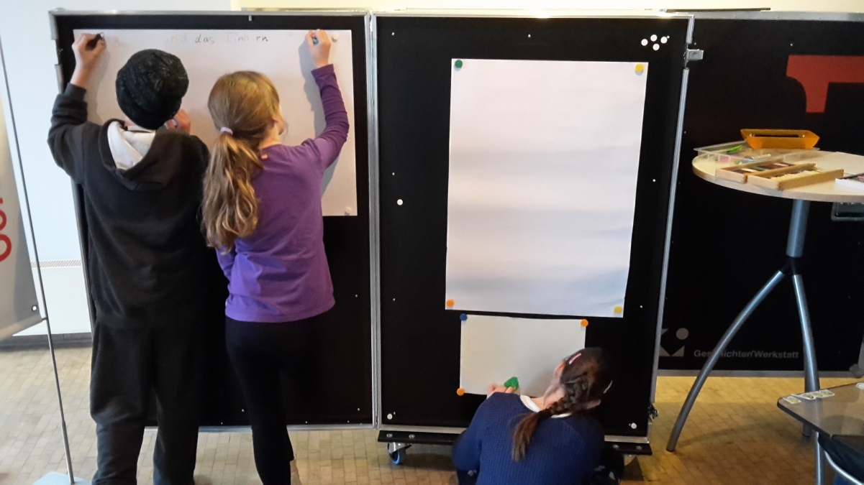
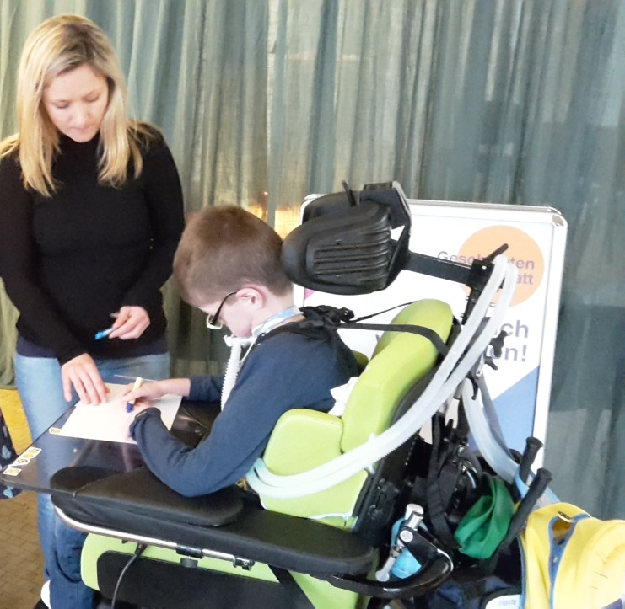
Die Schülerinnen und Schüler dürfen an 10 Stationen kreativ werden und Etwas zu dem Märchen gestalten…
Station 1: Malen

Slide 4
Station 2: Mosaike herstellen

Slide 5
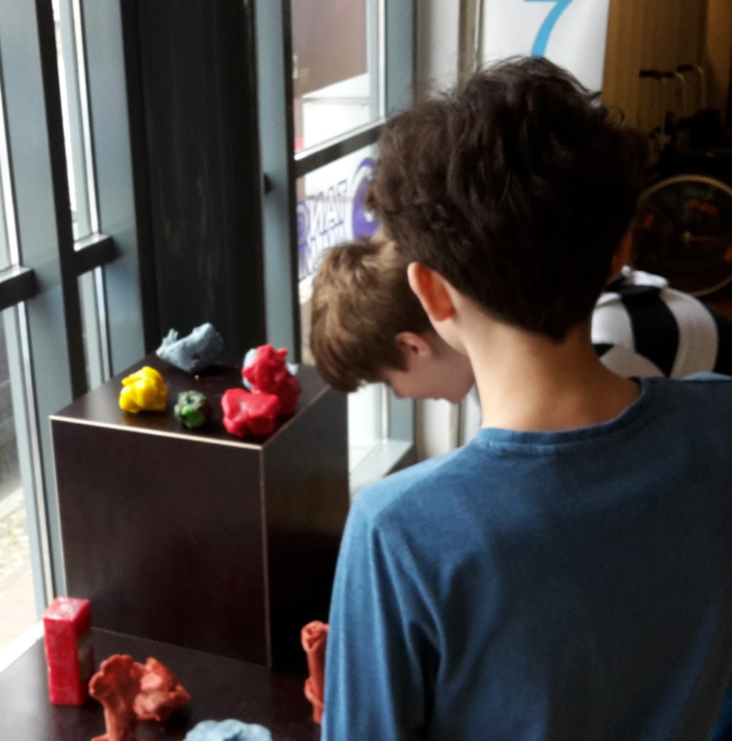
Station 3: Aus Knete formen

Slide 6
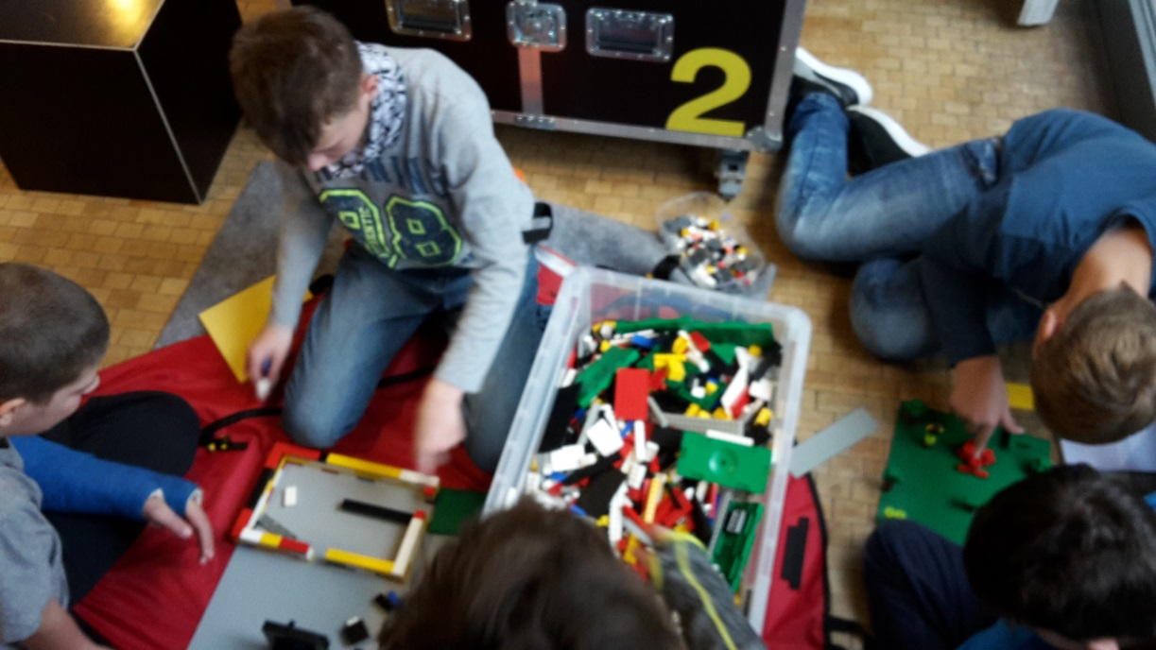
Station 4: Mit Lego bauen

Slide 7
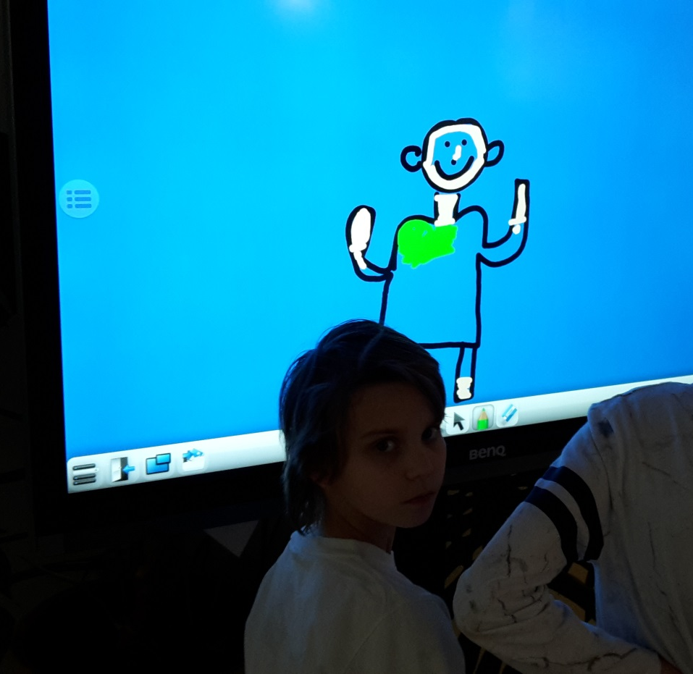
Station 5: Digital Gestalten

Slide 8
Station 6: Minecraft

Slide 9
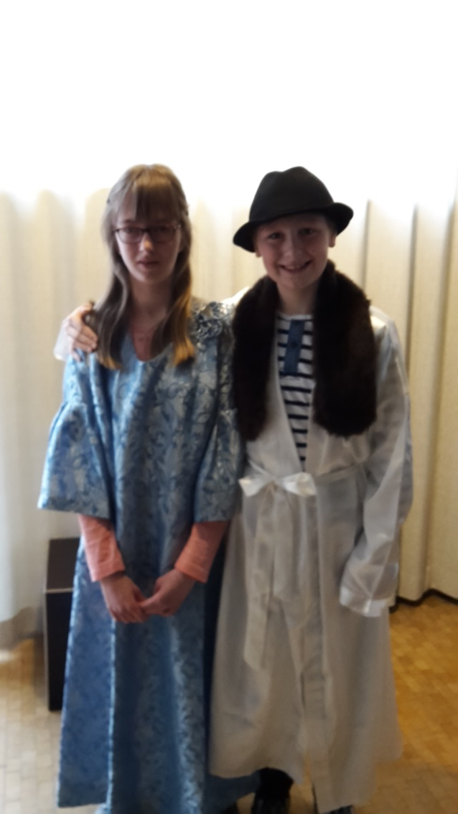
Station 7: Theater

Slide 10
Station 8: Klänge

Slide 11
Station 9: Figurentheater

Slide 12
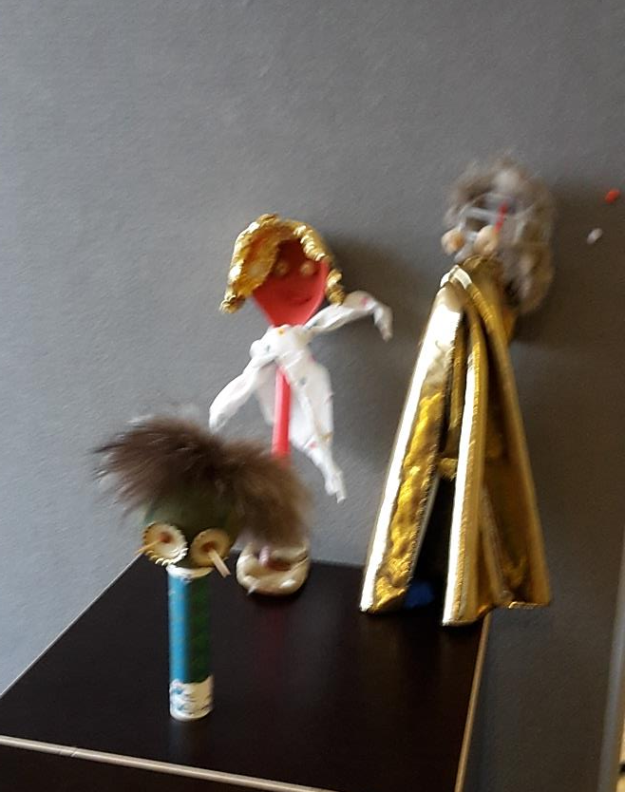
Station 10: Freies Gestalten

Slide 13
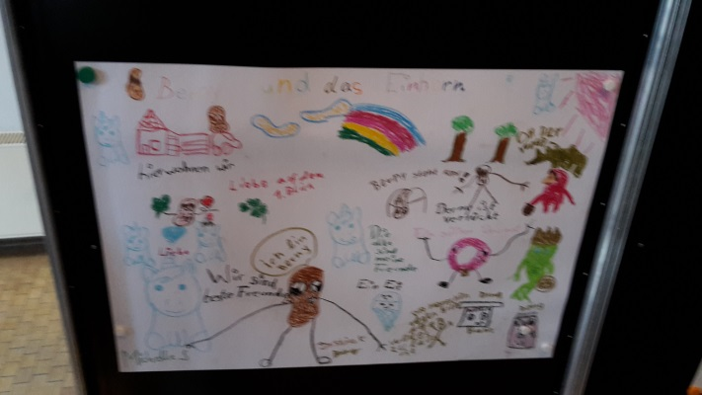
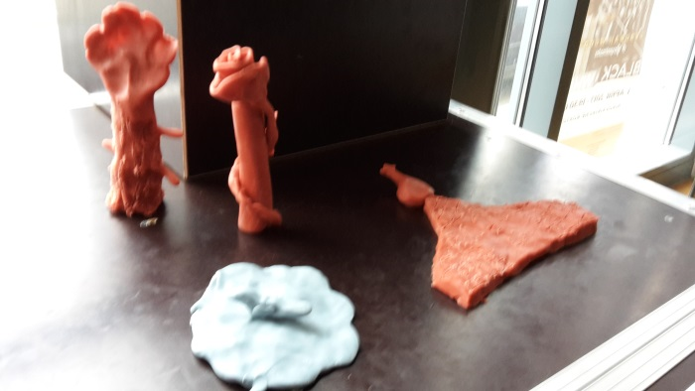
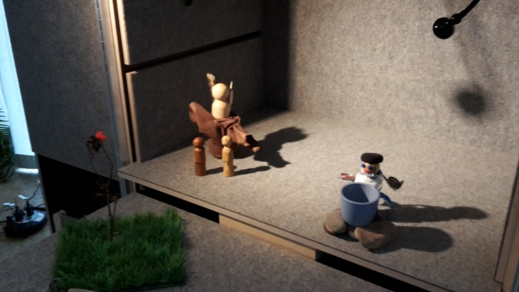
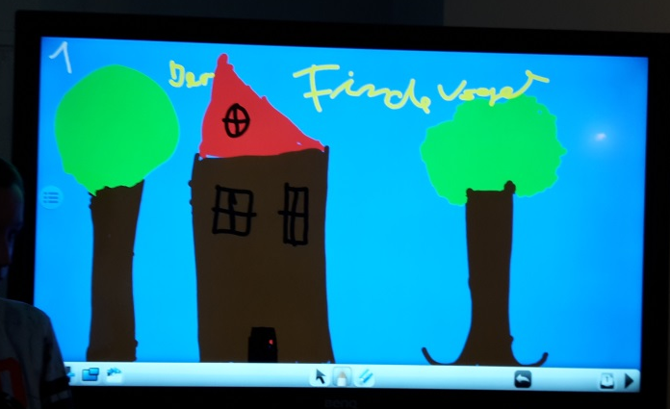
Ergebnisse

Slide 14
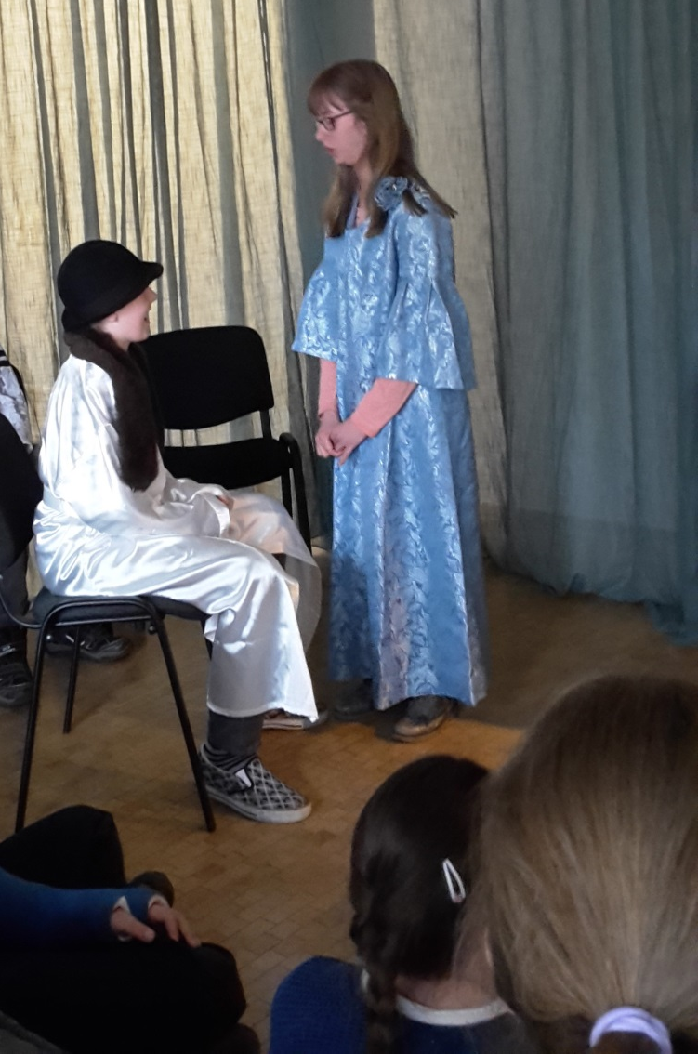
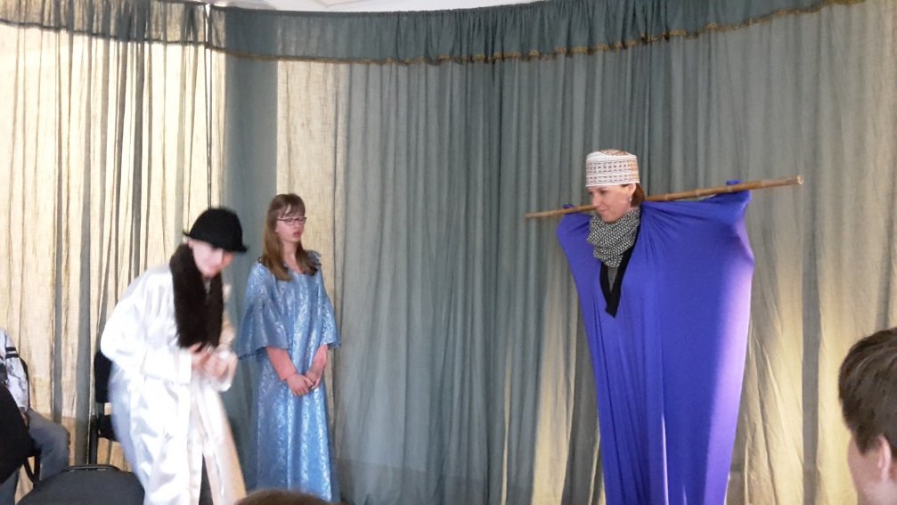
Ergebnisse werden vorgeführt…

Slide 15
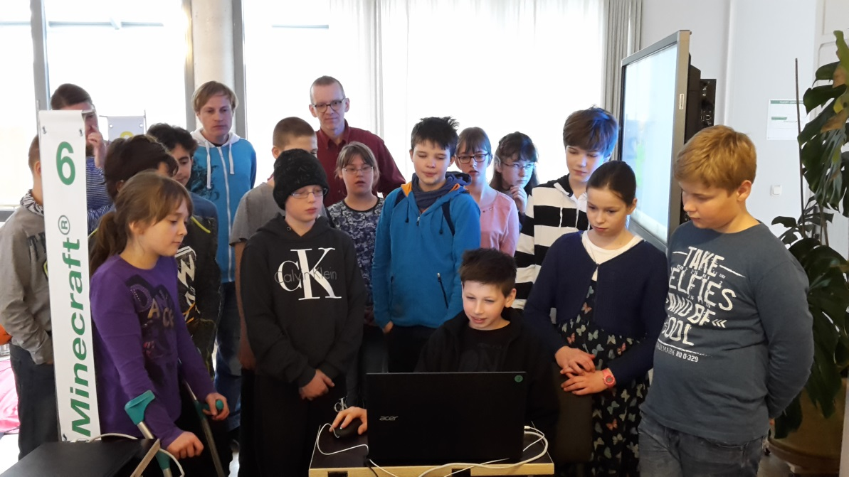
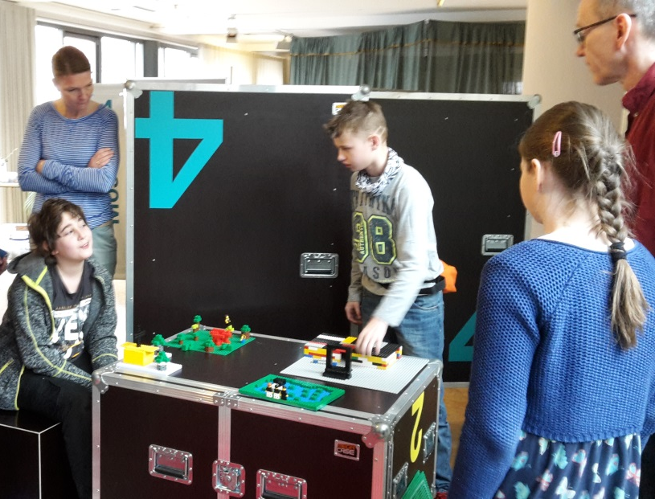
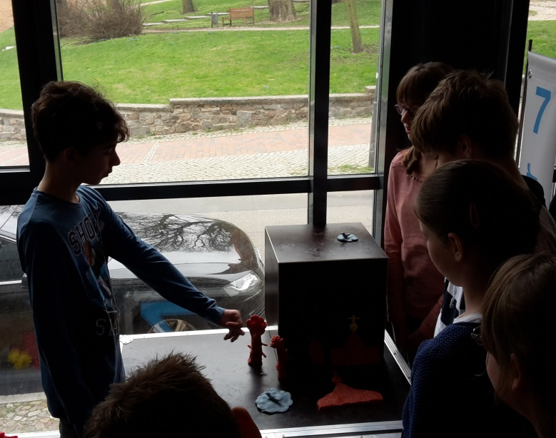
… und präsentiert

Slide 16
„Es war toll. Ich komme gerne wieder.“
(Niklas 5B1)

